Slide 1
Baby GoodNight
인근주민
Capstone Design
20154490 김정빈
20153686 유인근
20152005 최범수

Slide 2
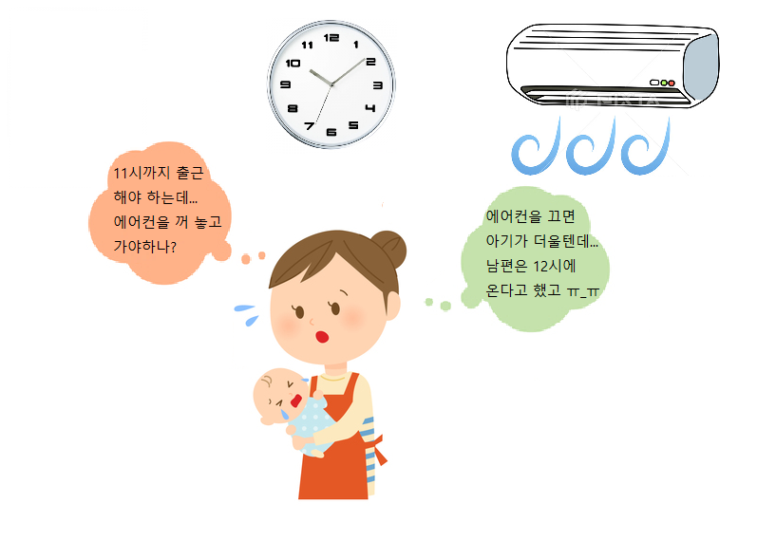
문제 상황
·
시나리오

Slide 3
Baby GoodNight
INDEX
개발동기
아이템소개
차별성
한계점
기대 효과

Slide 4

개발 동기

Slide 5
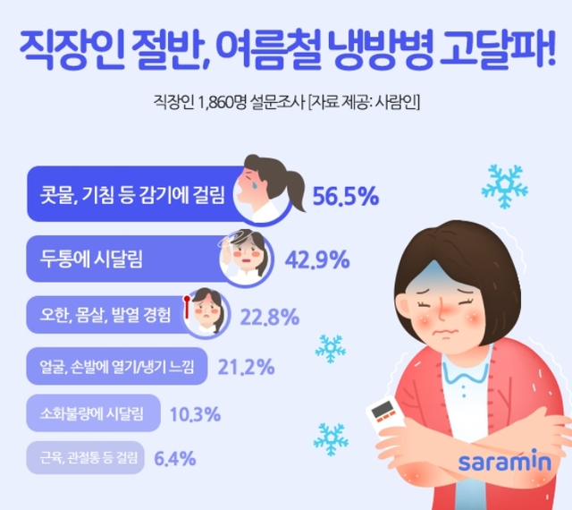
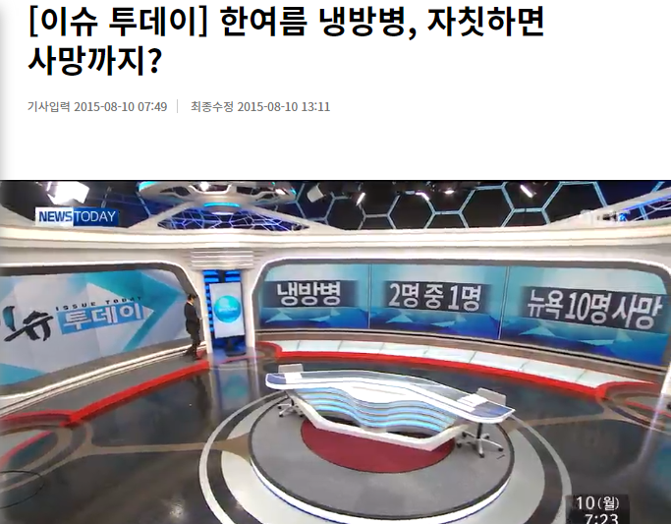
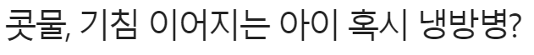
개 발 동 기
·

Slide 6
아이템소개

Slide 7
·
[ LET’S SEE HOW IT WORKS ]
온도센서로 피부온도를 측정
측정 온도를 통해 에어컨 온도 조절
사용자에게 체온 및 에어컨 온도를 보여줌

Slide 8
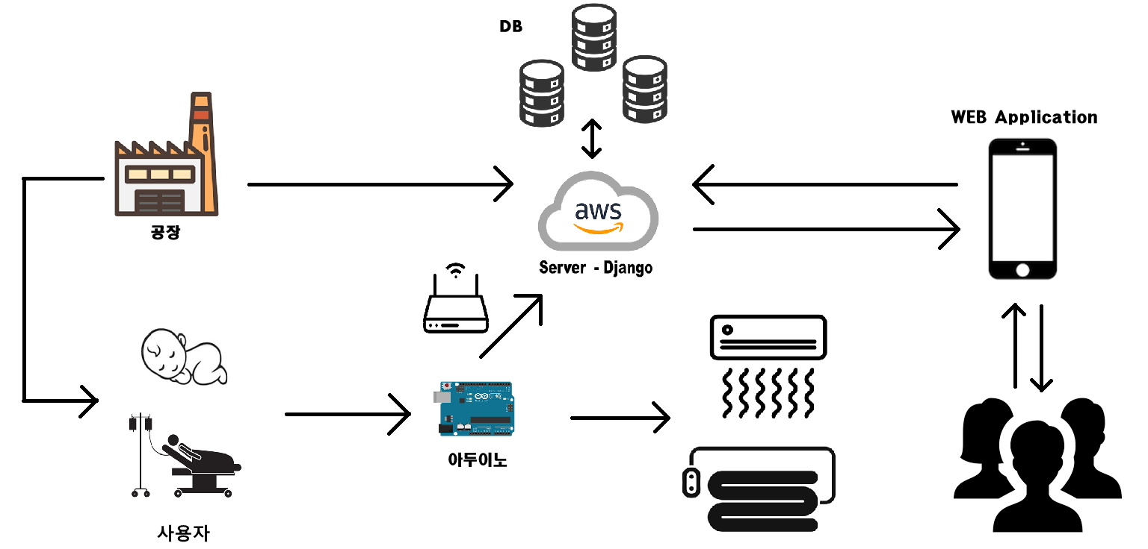
아이템 소개
·

Slide 9
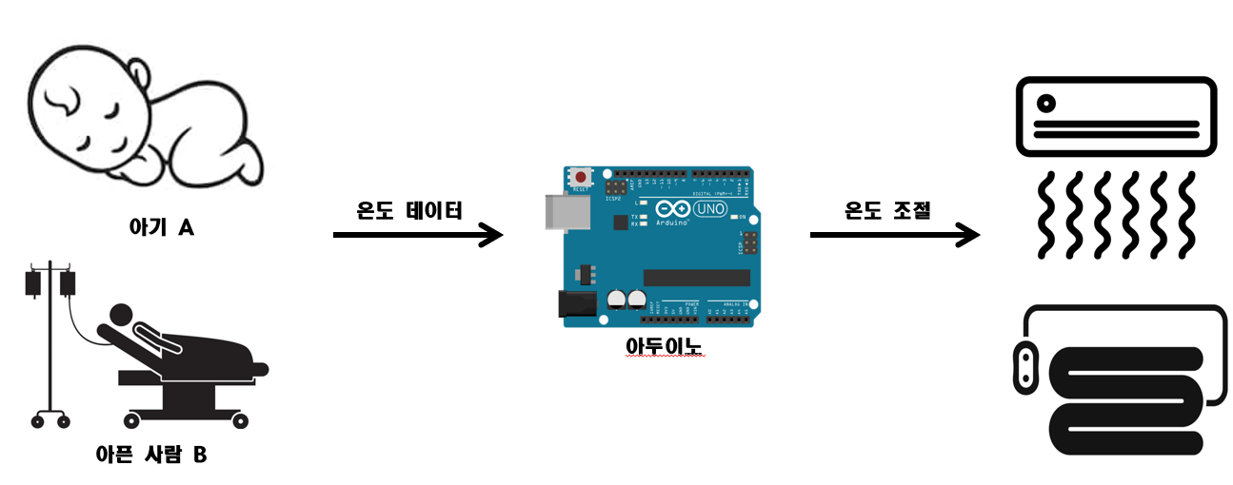
아이템 소개
·
1 . 체온 측정 및 에어컨 조작

Slide 10
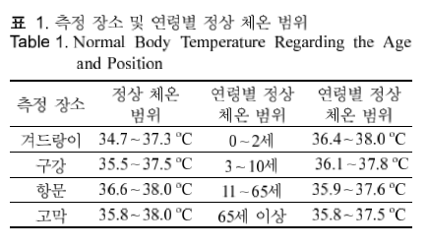
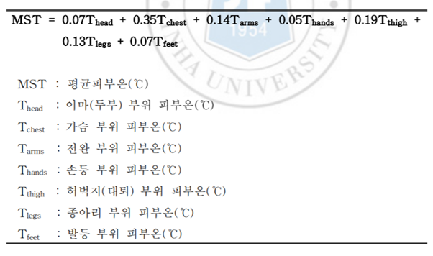
개 발 동 기
·
(출처 : 인하대학교 논문 2010년 강누리
“여름철 냉방실내에서 최적 의류 착의형태와 주관적 감각”)

Slide 11
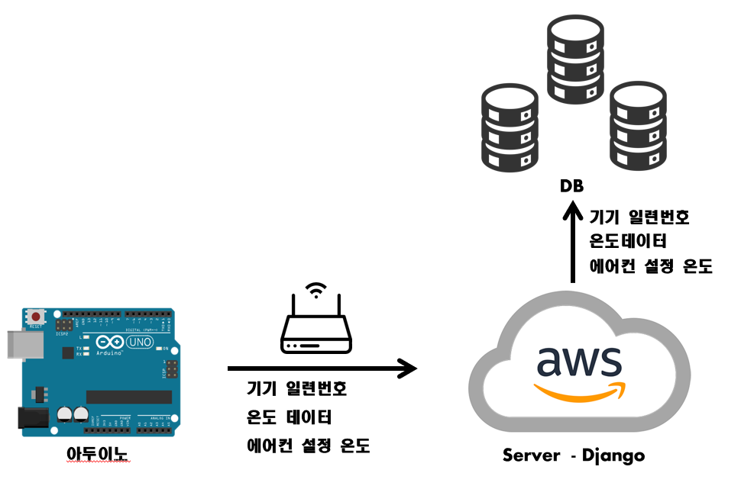
아이템 소개
·
2 . 체온 정보 전달

Slide 12
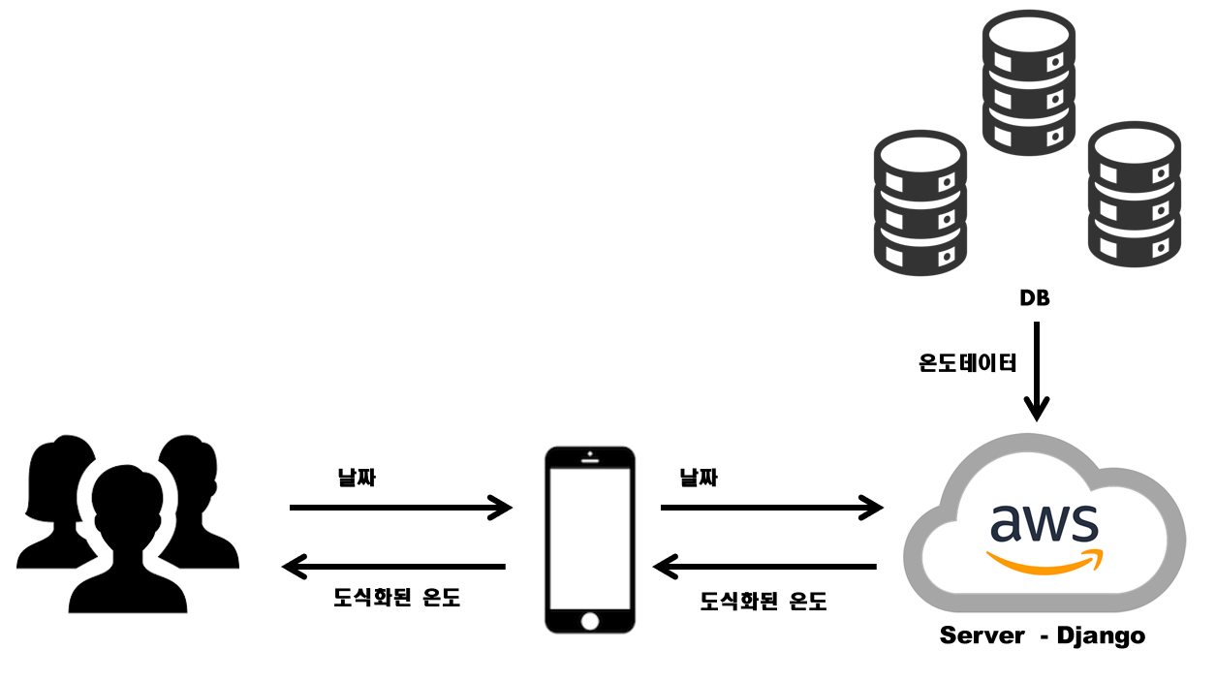
아이템 소개
·
3 . 체온 정보 및 에어컨 조작 정보 제공

Slide 13
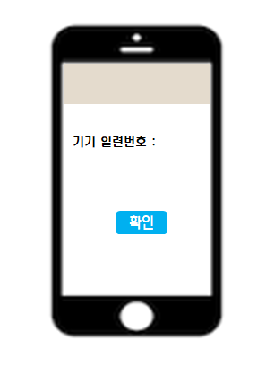
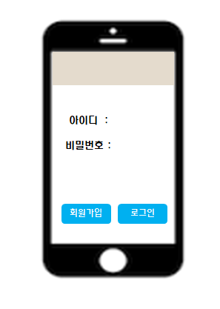
시나리오
·
1 . 초기화면
Baby GoodNight
Baby GoodNight

Slide 14
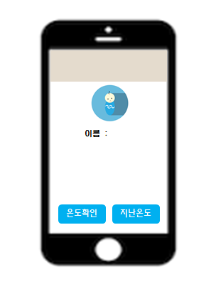
시나리오
·
2 . 프로필 설정 및 서비스 이용
Baby GoodNight
알람설정
모드설정
온도확인
지난온도

Slide 15
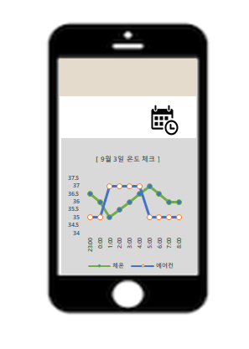
시나리오
·
3 . 체온 및 실내온도 확인
Baby GoodNight

Slide 16
차 별 성

Slide 17
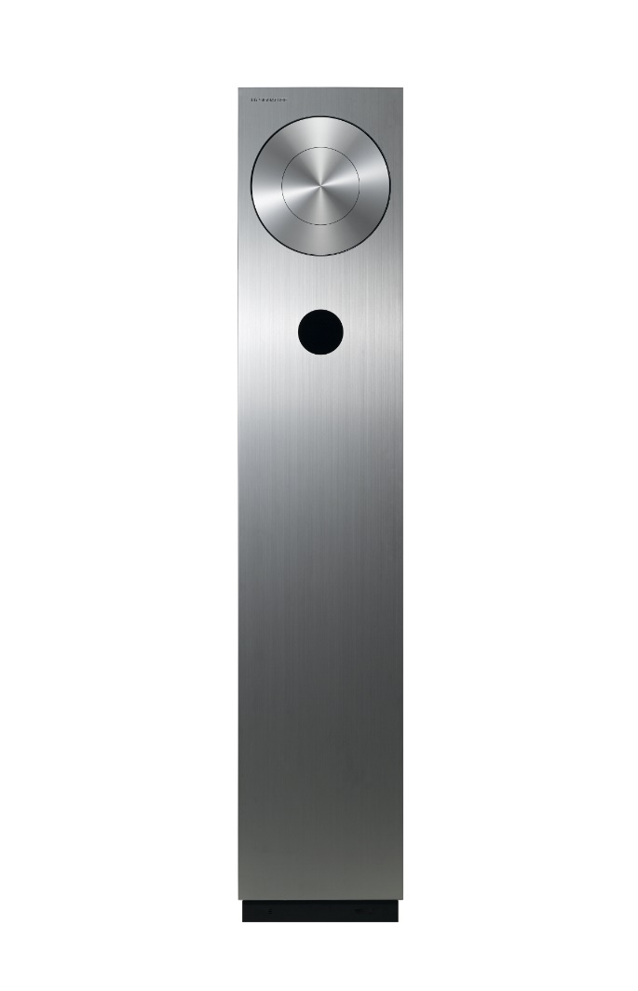
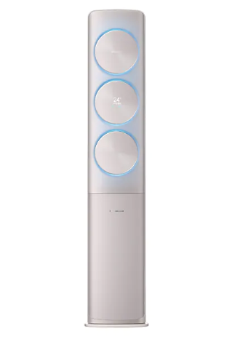
차별성
·
기존 에어컨
LG 에어컨
삼성 에어컨

Slide 18

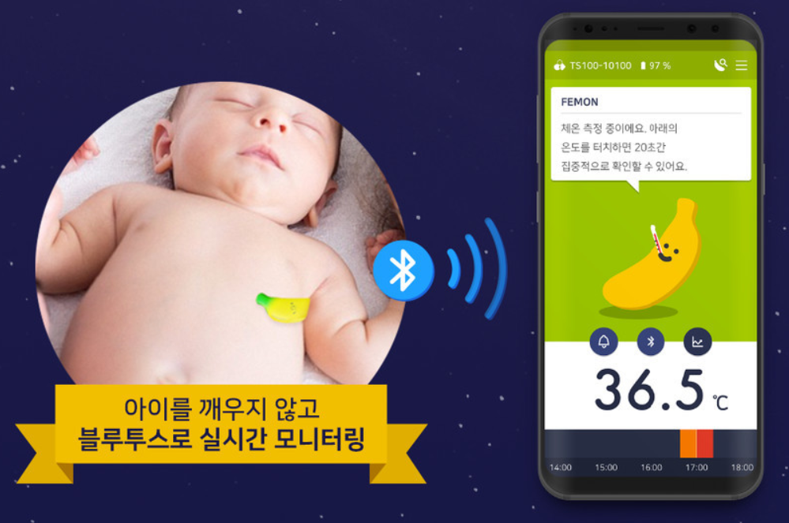
차별성
·
발열 감지용 부착형 체온계, 부착형 영유아 체온계
(※출처 : BeInteractive 홈페이지
http://www.hyconcard.com/hysor-series/)
(※출처 : 피몬 홈페이지 https://www.myfemon.com/?lang=ko)

Slide 19
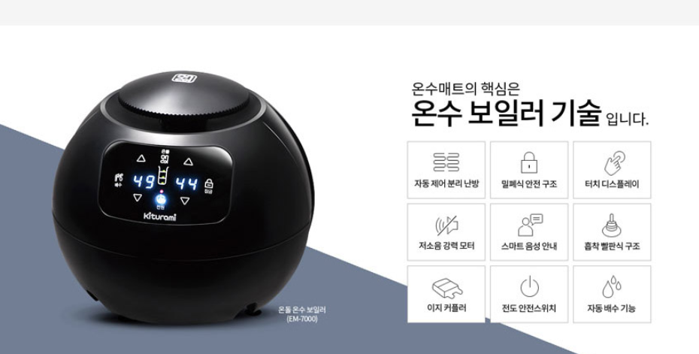
차별성
·
수면주기에 따른 온도 조절 온수매트
(※출처 : 귀뚜라미 공식 홈페이지 - http://krb.co.kr/product11/12297)

Slide 20
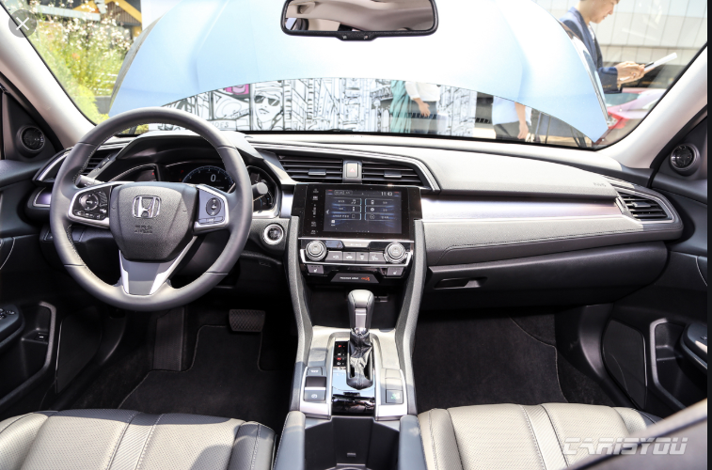
차별성
·
차량용 에어컨 온도 자동 조절 시스템
(※출처 : 혼다 시빅 출시 기사 - https://m.carisyou.com/magazine/NEWCARINTRO/71622)

Slide 21
일정계획

Slide 22
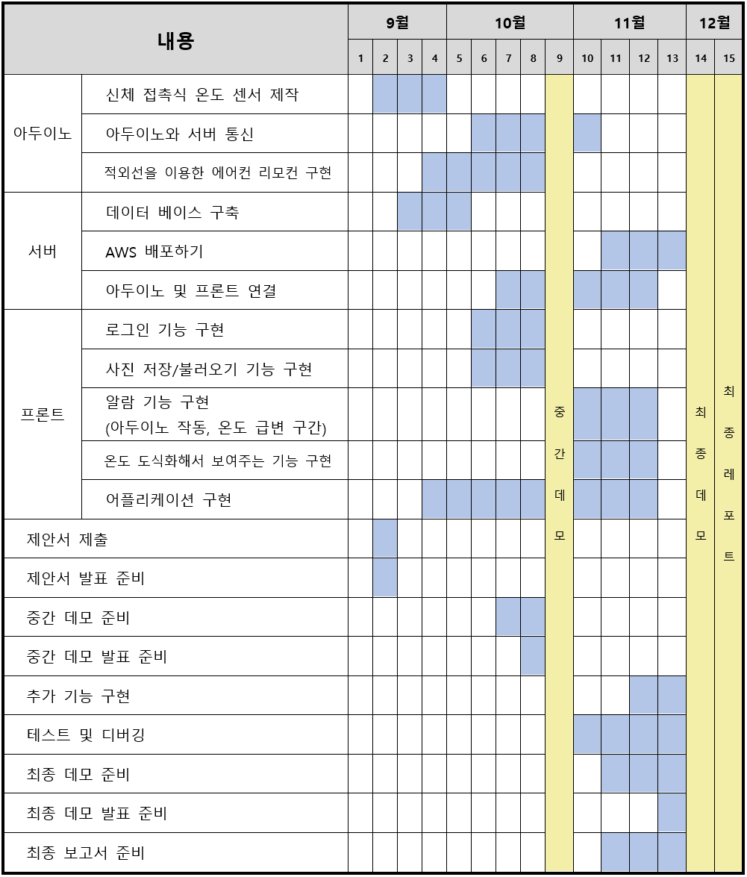
일정계획
·

Slide 23
한계점

Slide 24
한계점
·
온도센서가 신체에서 떨어졌을 때

Slide 25
한계점
·
습도, 환기 등 온도 이외의 조건

Slide 26
한계점
·
다중 사용자의 온도 조절 한계

Slide 27
기대 효과

Slide 28
기대 효과
·
보호자 부재 시, 실내 온도를 체온에 맞춰
조절하여 냉방병을 예방 및 숙면에 도움

Slide 29
기대 효과
·
체온과 에어컨 설정 온도를
스마트폰으로 실시간 확인 가능

Slide 30
기대 효과
·
보호자 부재 중, 체온 패턴에
이상한 점이 발생할 시에
알람 기능으로 보호자에게 상황 보고

Slide 31
기대 효과
·
체온 패턴 기록과 연령대별 적정 체온,
쾌적함을 느끼는 온도 등의
도움말 정보를 제공함으로써
보호자와 의료인들에게 도움을 줄 수 있다

Slide 32
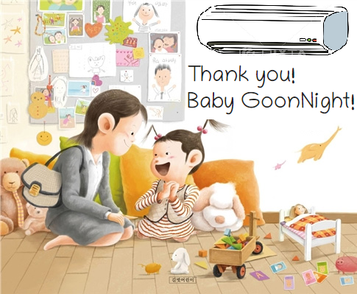
기대 효과
·

Slide 33
마 치 며
·
감사합니다

Slide 34
이미지 출처
·
엄마와 아기 일러스트
https://www.istockphoto.com/kr/%EB%B2%A1%ED%84%B0/%EC%97%84%EB%A7%88-%EC%95%84%EA%B8%B0-gm623897540-109552085
시계 이미지
http://kor.theasian.asia/archives/161257
에어컨 이미지
https://kr.pixtastock.com/illustration/42372102
[이슈 투데이] 냉방병 관련 뉴스
MBC NEWS(http://imnews.imbc.com/index_pc.html)
직정인 중 절반 냉방병 경험 이미지
사람인(https://www.saramin.co.kr/zf_user/)

Slide 35

피드백
·

